Slide 1
Wadi Rum
Fait Par : Majed Kandah , Issa Hattar , Fuad Al Kassih
7 G

Slide 2
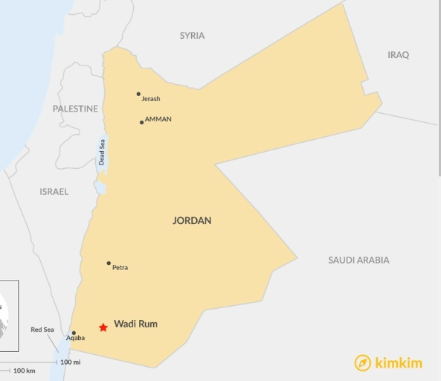
Wadi rum
Wadi Rum est situé au sud de la Jordanie
il est proche d'Aqaba et de Petra
This Photo by Unknown Author is licensed under CC BY-NC

Slide 3
Wadi rum
les touristes du monde entier viennent visiter le Wadi Rum en raison de sa nature unique
Le Wadi Rum a été habité par de nombreuses cultures humaines depuis la préhistoire, avec de nombreuses cultures, y compris les Nabatéens, laissant leur marque sous la forme de pétroglyphes, d'inscriptions et de ruines de temples.
This Photo by Unknown Author is licensed under CC BY-NC

Slide 4
Wadi rum
Beaucoup de films ont été tournés dans le Wadi Rum comme The Martian
L'Ascension de Skywalker
This Photo by Unknown Author is licensed under CC BY-NC

Slide 5
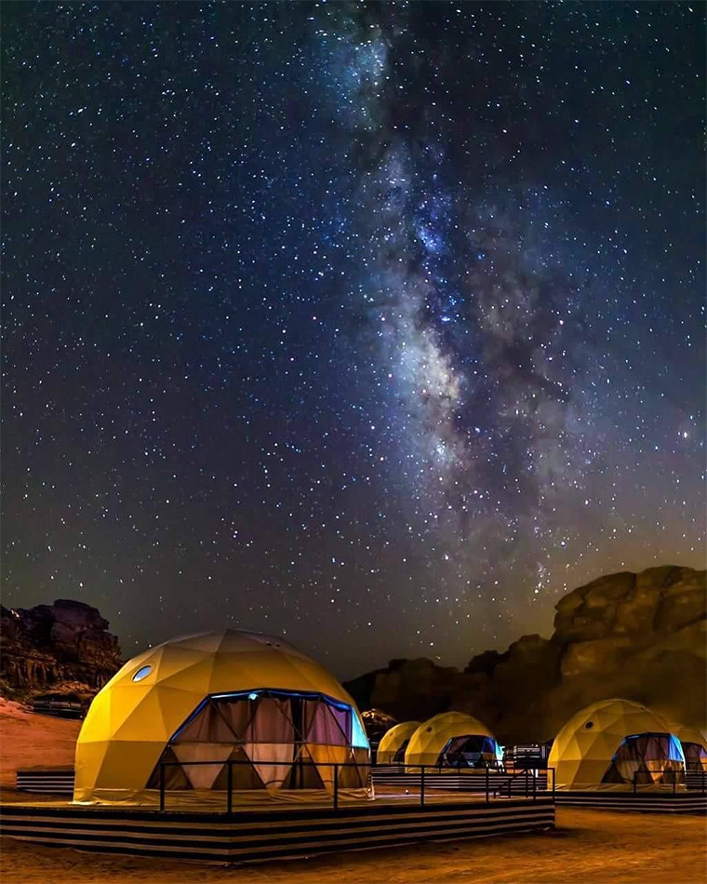
Wadi rum
Il y a une tente spéciale où vous pouvez dormir et regarder les étoiles
This Photo by Unknown Author is licensed under CC BY-NC-ND

Slide 6
Je recommande aux personnes qui veulent avoir l'esprit tranquille et des vacances au calme de venir visiter le Wadi Rum
This Photo by Unknown Author is licensed under CC BY

Slide 7
Merci Beaucoup

